Slide 1



อาจารย์ที่ปรึกษา
อ.ธนา หงษ์สุวรรณ
อ.นวพร วรรณวิมลศรี
ผู้จัดทำ
นาย เกียรติก้อง ทิพย์รัตน์ 40013244

Slide 2




ระบบข่าวและประกาศ
ระบบ IT Helpdesk
ระบบข้อมูลศิษย์เก่า
ระบบ Class Management

Slide 3

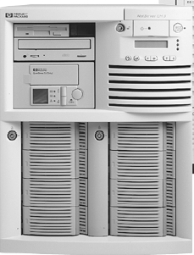
Massaging
Web Server
Database (Document)
Workflow
Collaboration
Personalization

Slide 4

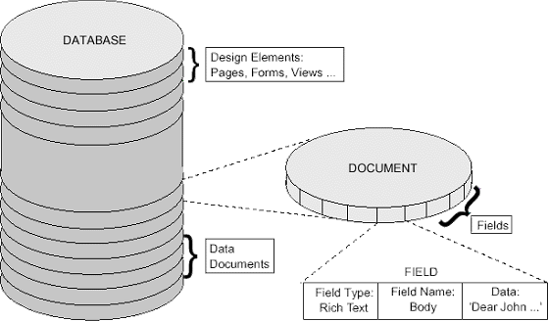
Page
Form
View
Frameset

Slide 5

การเพิ่มประกาศสามารถที่จะทำได้โดยง่ายผ่านเว็บบราวเซอร์
สามารถแสดงสถานะหรือดึงความสนใจว่าเป็นข่าวใหม่
สามารถที่จะกำหนดช่วงเวลาในการประกาศได้
สามารถที่จะกำหนดช่วงเวลาในการประกาศได้
สามารถแทรกไฟล์เข้าไปในประกาศได้ในกรณีที่ต้องการ
สามารถที่จะแก้ไขหรือลบประกาศนั้น ๆ ได้

Slide 6
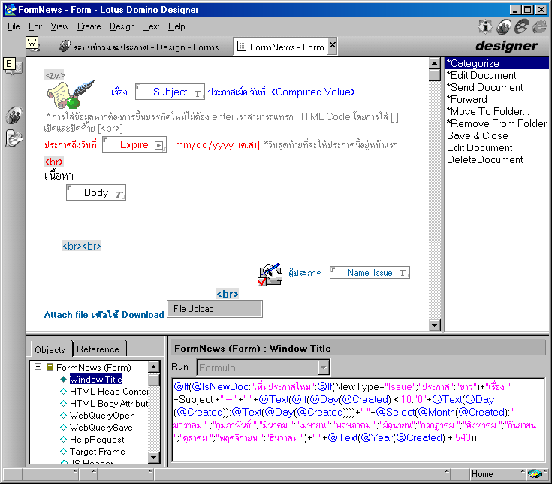

Slide 7
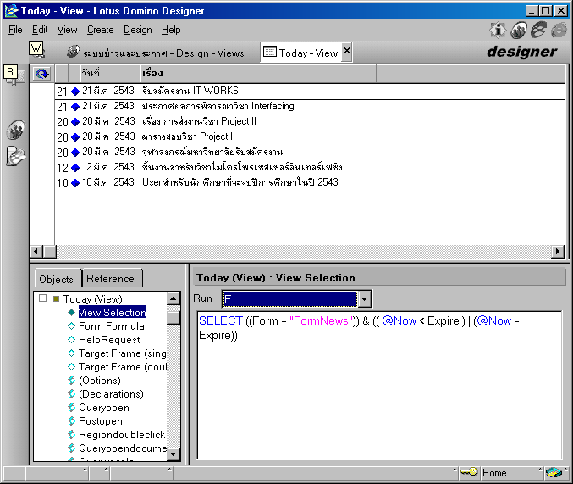

Slide 8
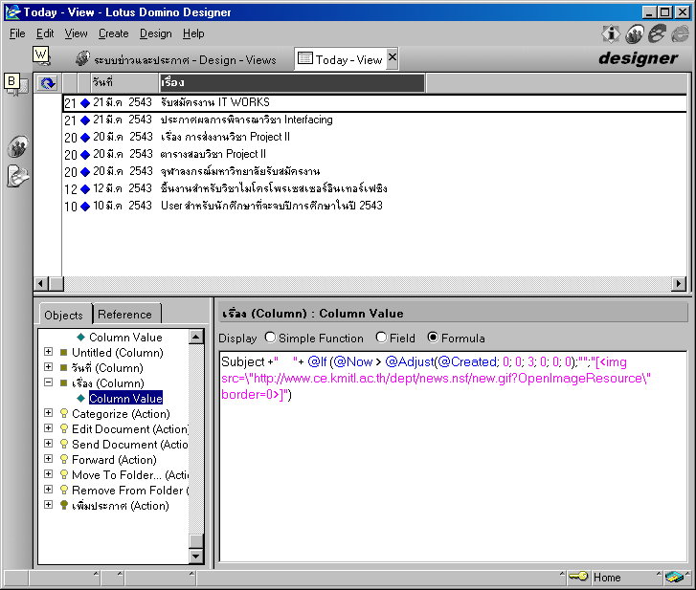

Slide 10
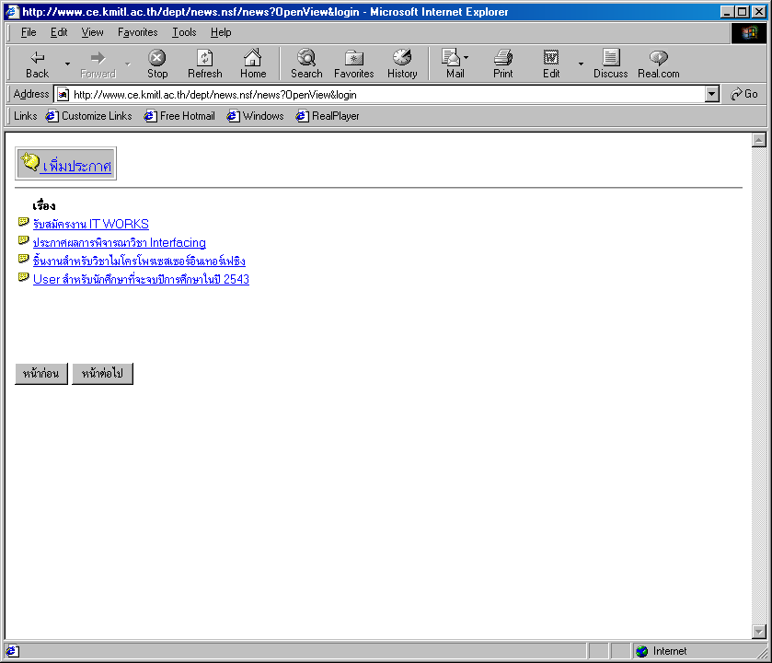

Slide 11
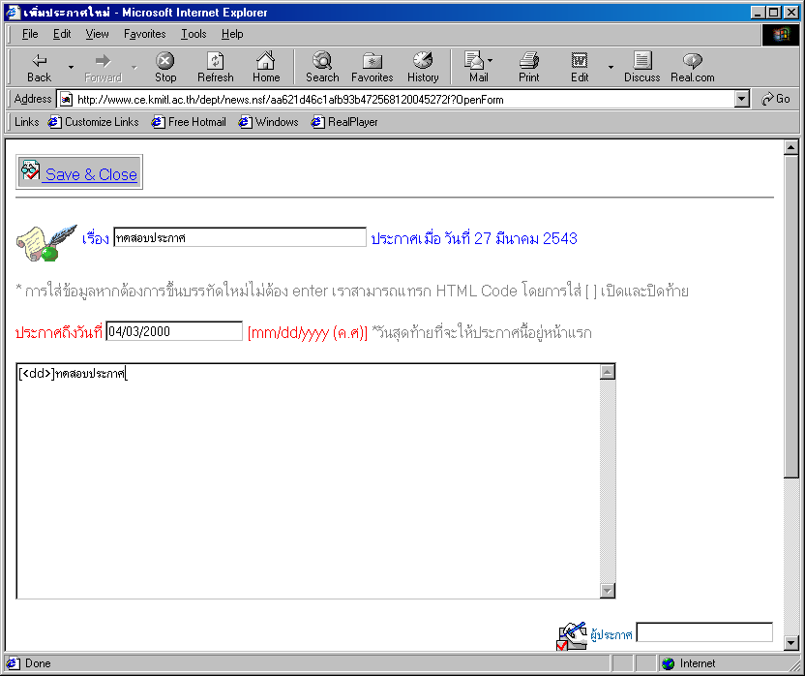

Slide 12
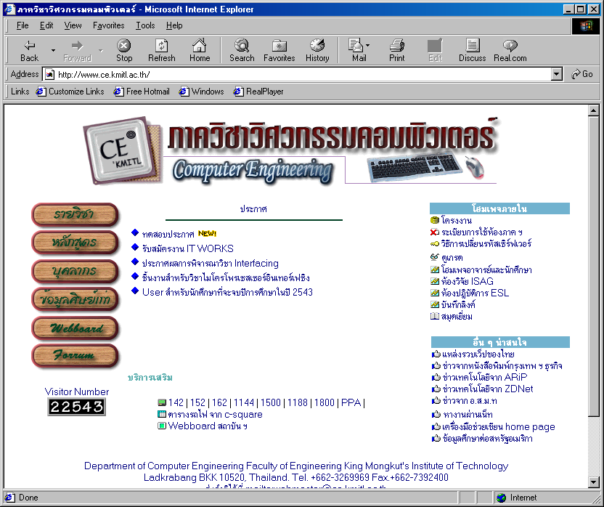

Slide 13
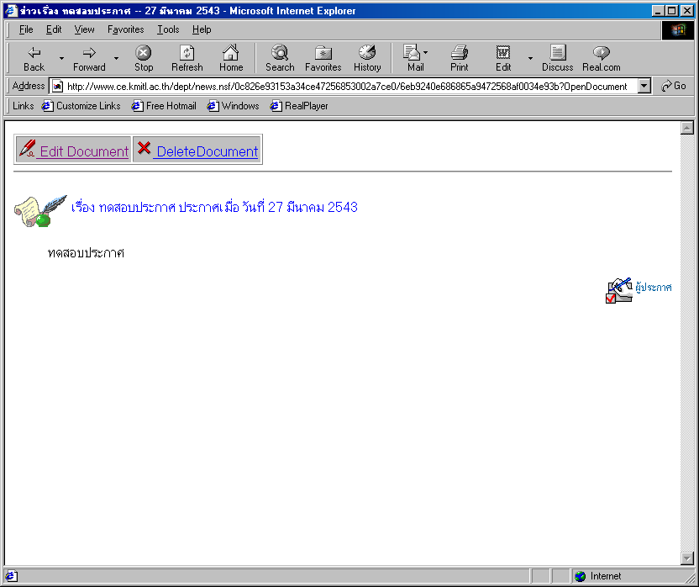

Slide 14

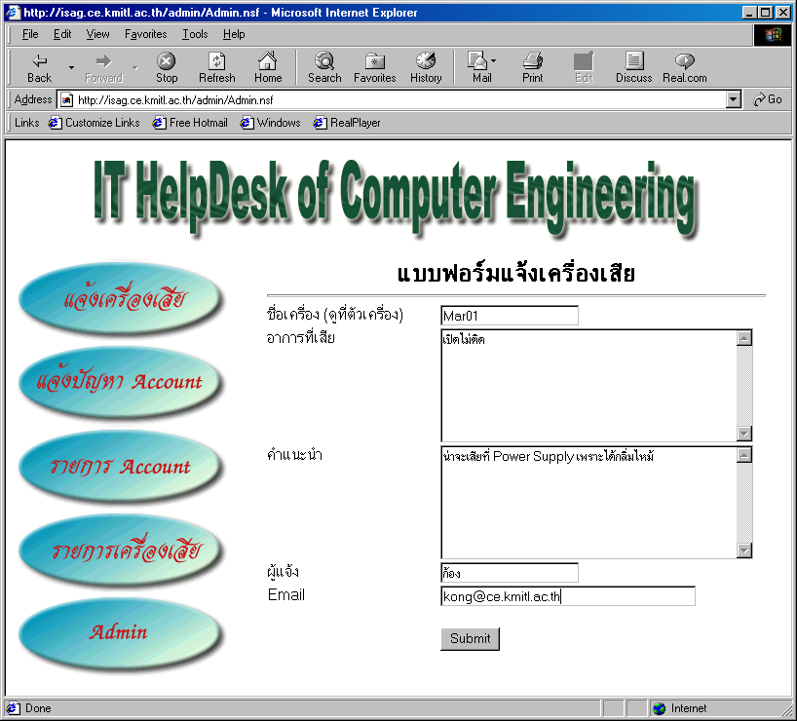

Slide 15
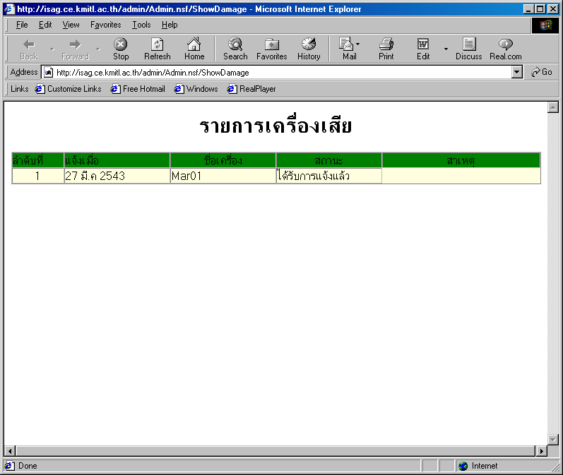

Slide 16
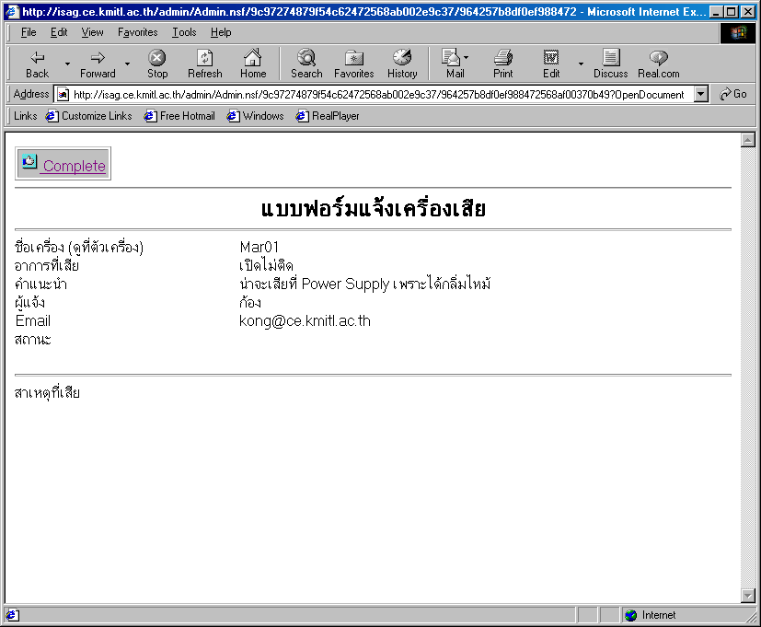

Slide 17
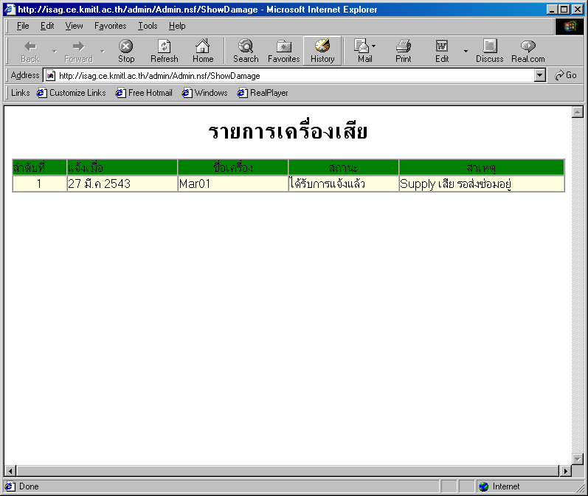

Slide 18
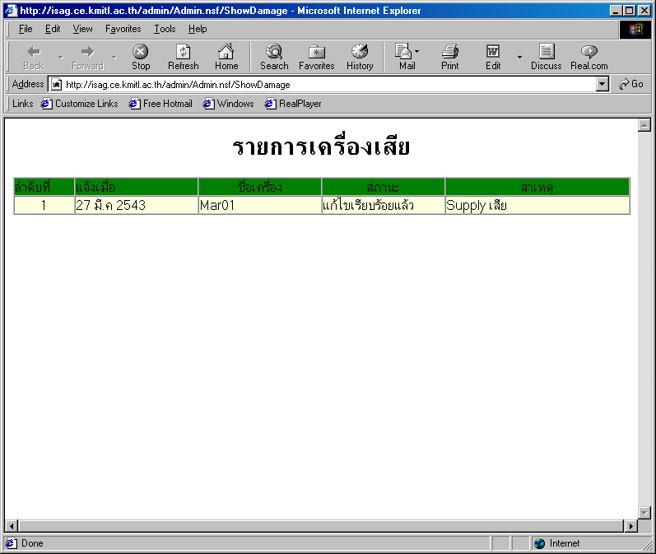

Slide 19
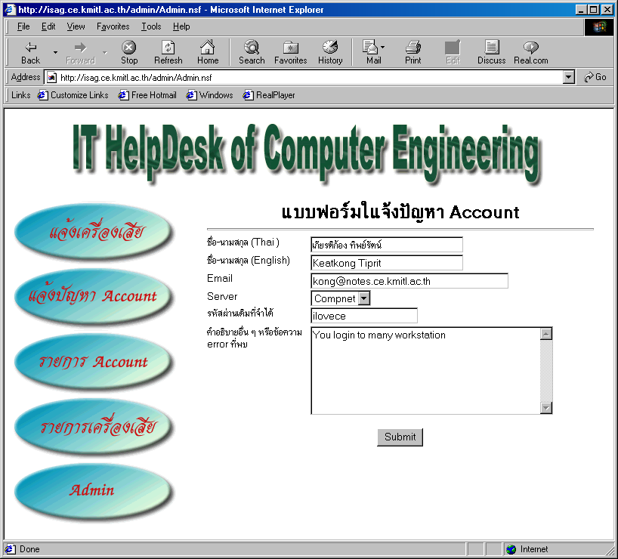

Slide 20
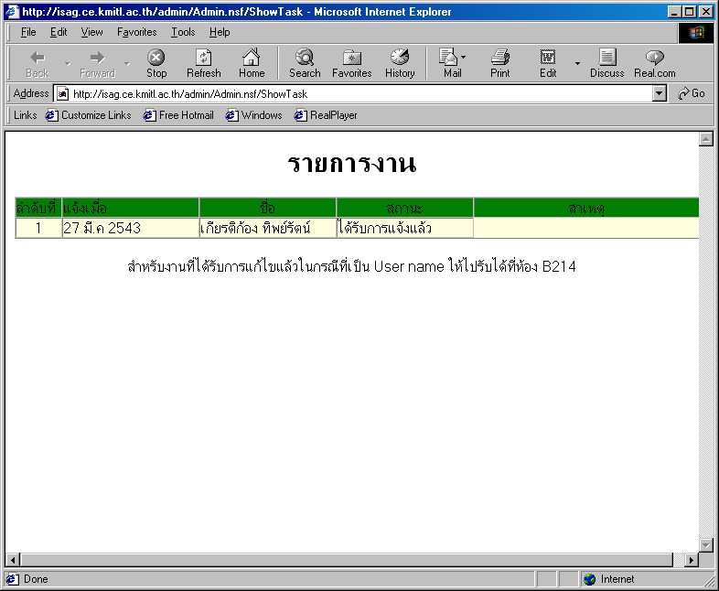

Slide 21
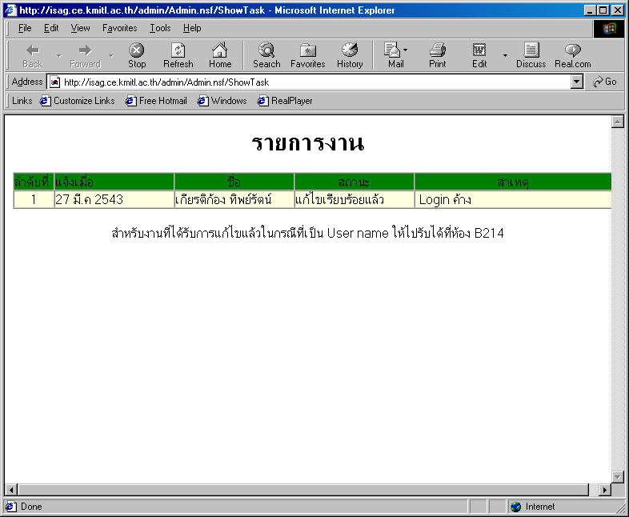

Slide 22

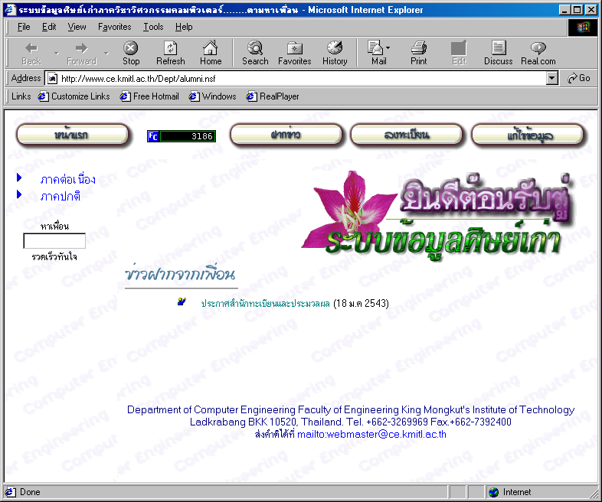

Slide 23
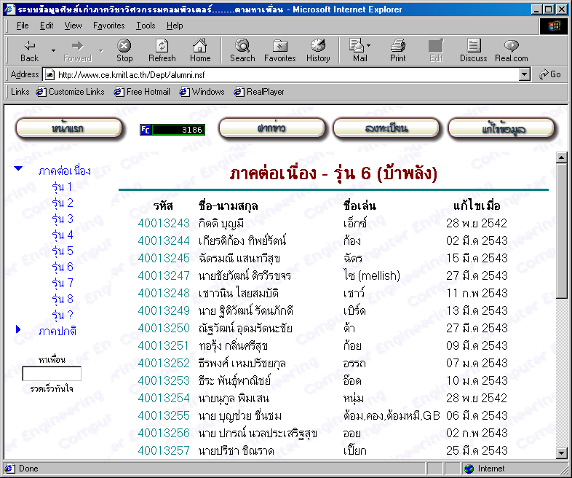

Slide 24
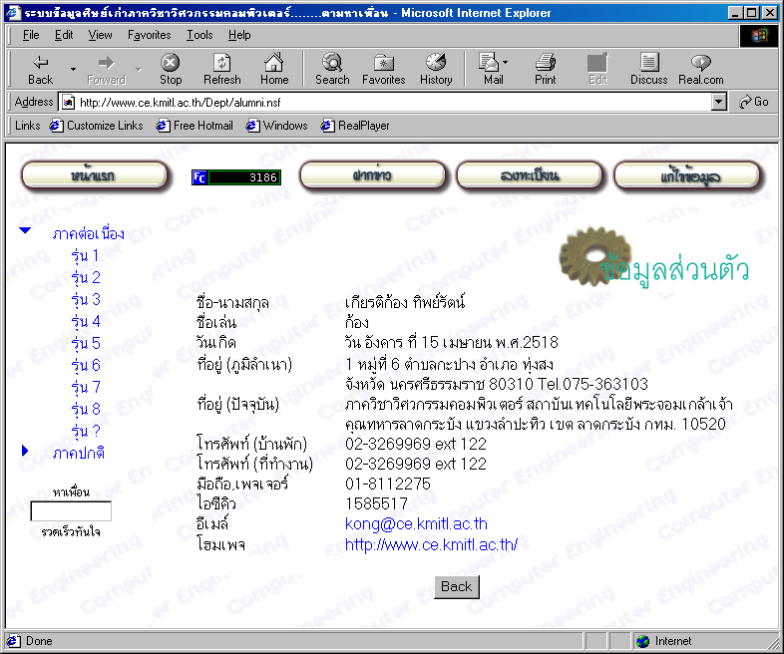

Slide 25
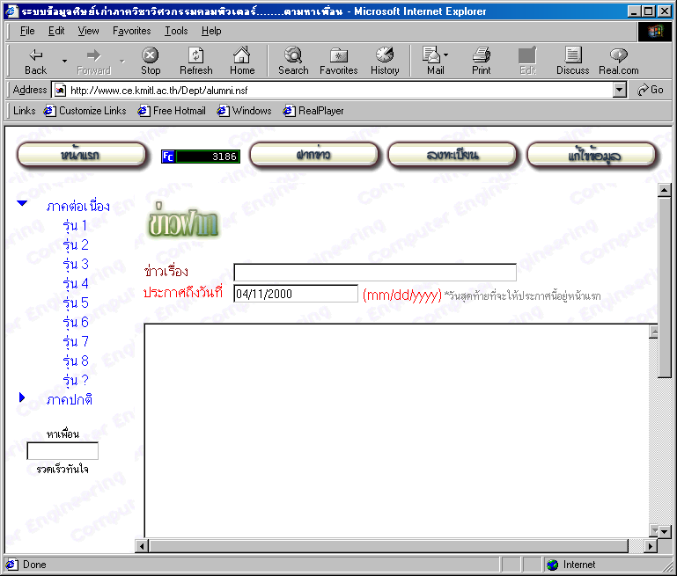

Slide 26
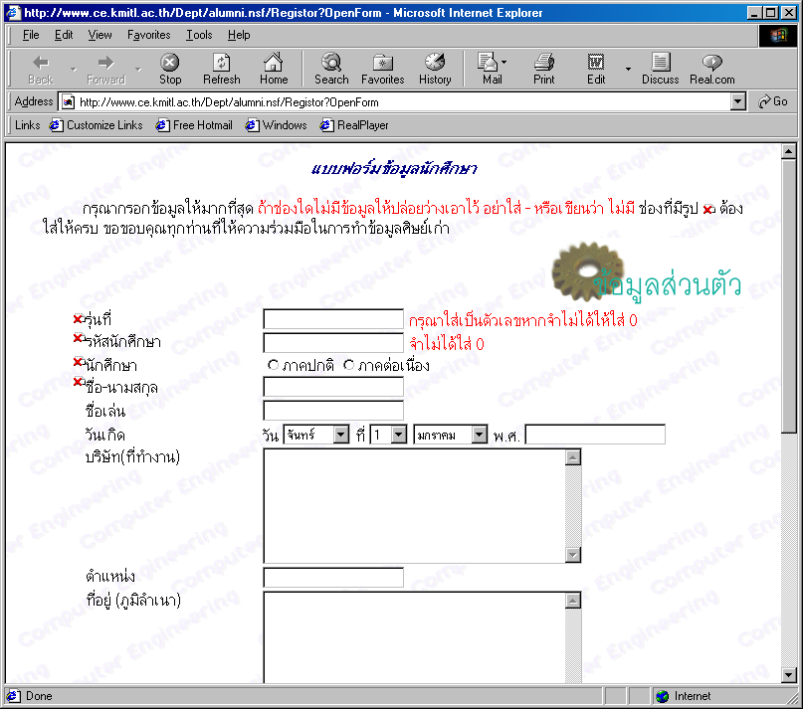

Slide 27
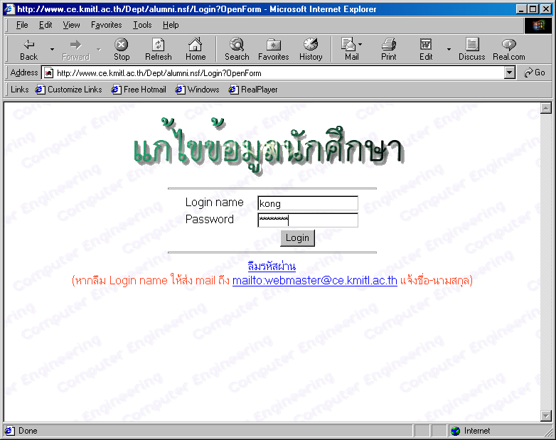

Slide 28
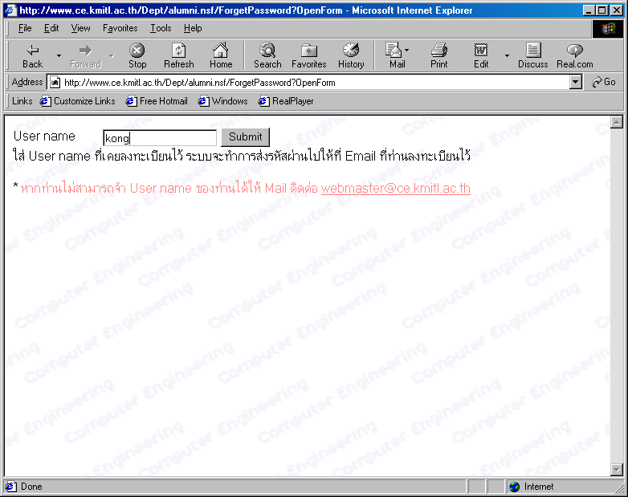

Slide 29
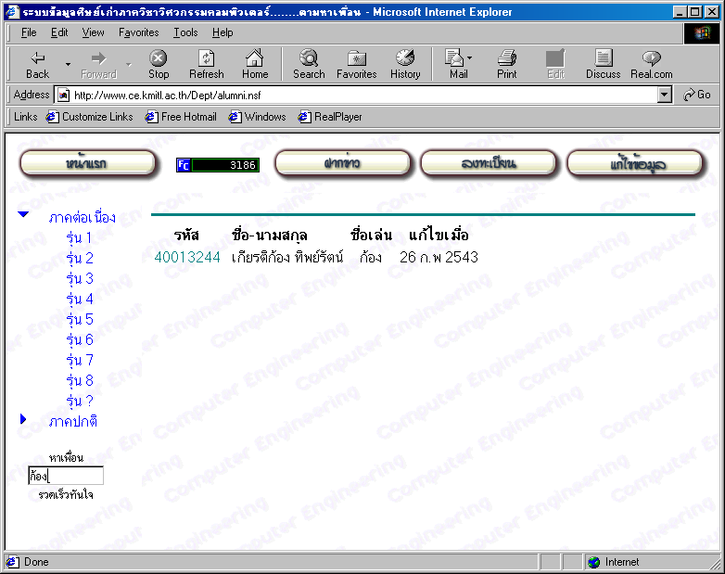

Slide 30
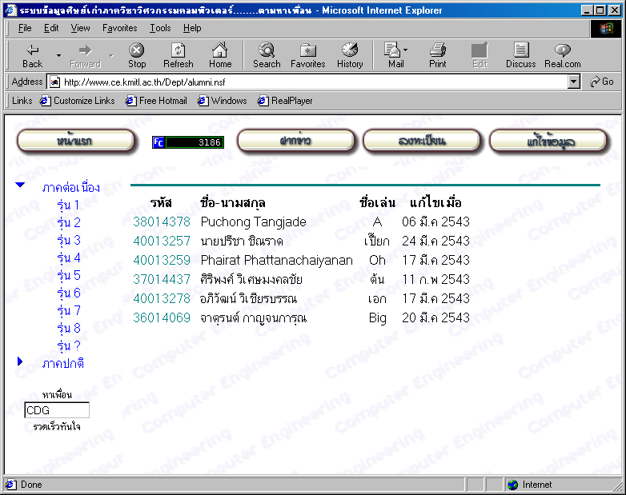

Slide 31
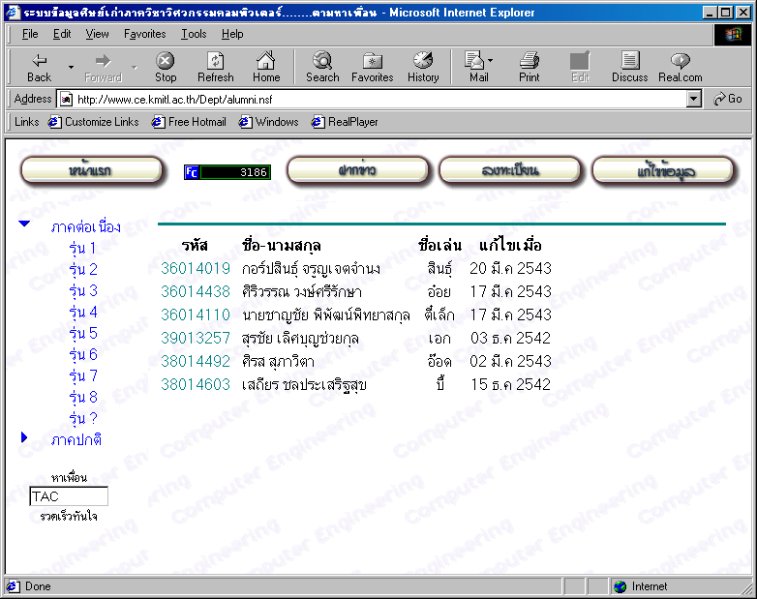

Slide 32

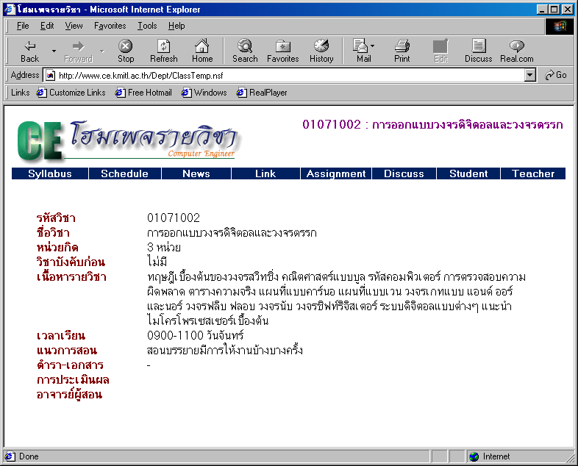

Slide 33
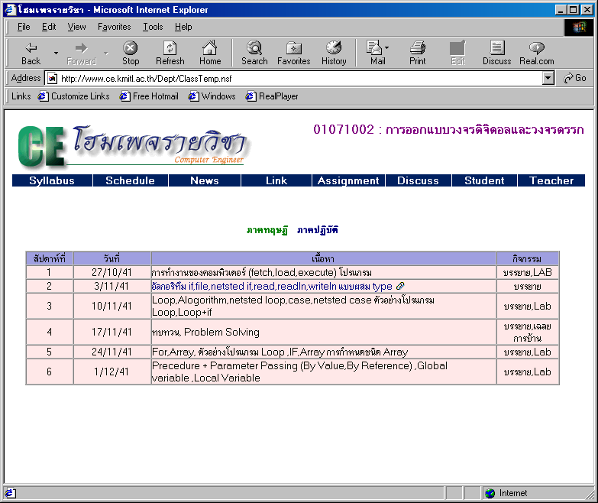

Slide 34
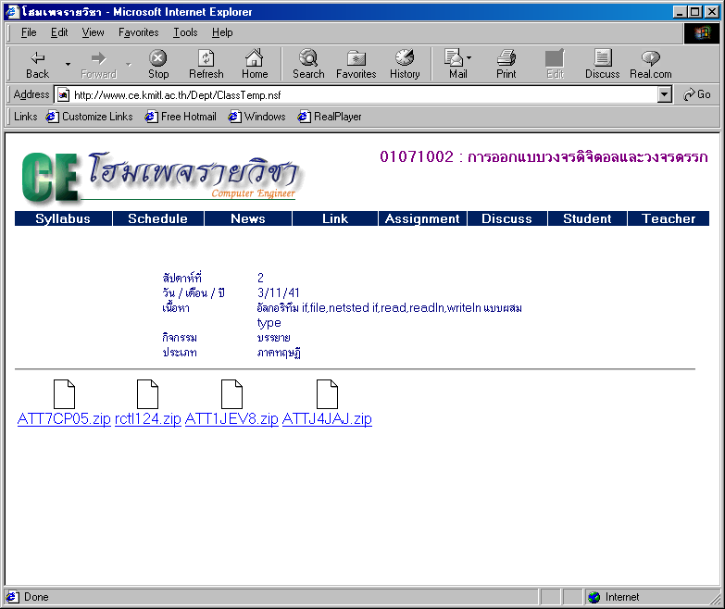

Slide 35
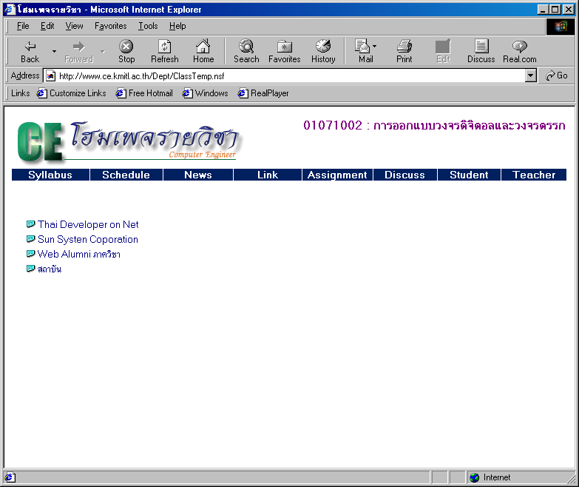

Slide 36
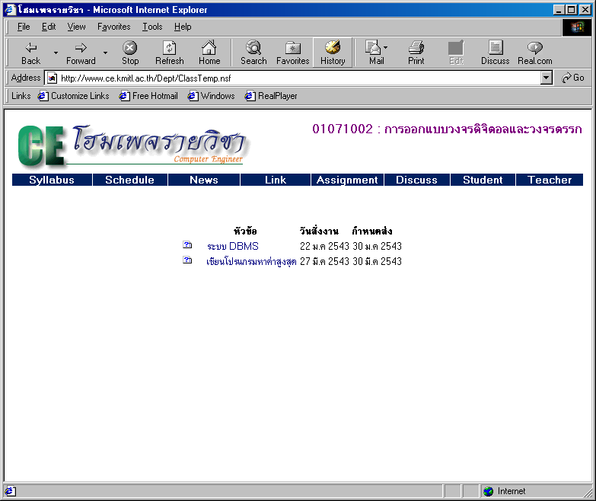

Slide 37
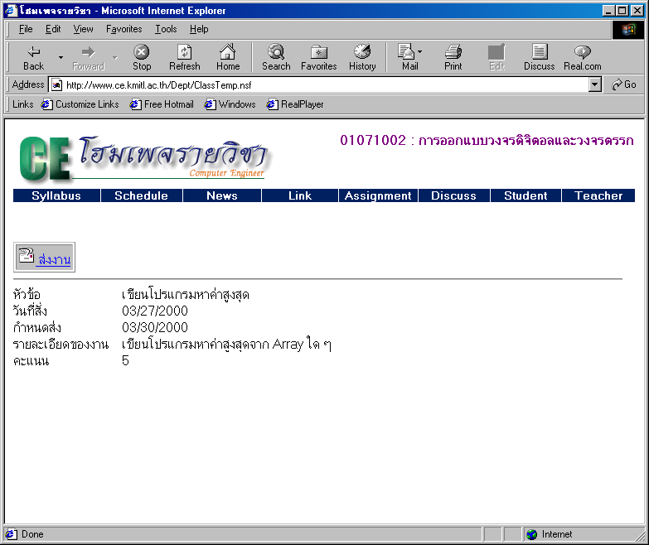

Slide 38
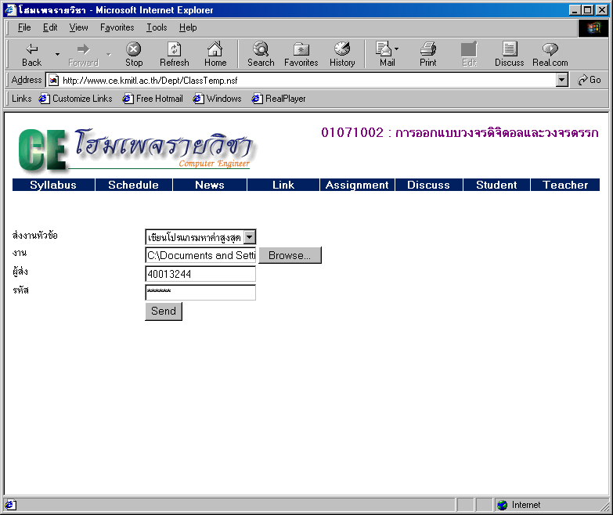

Slide 39
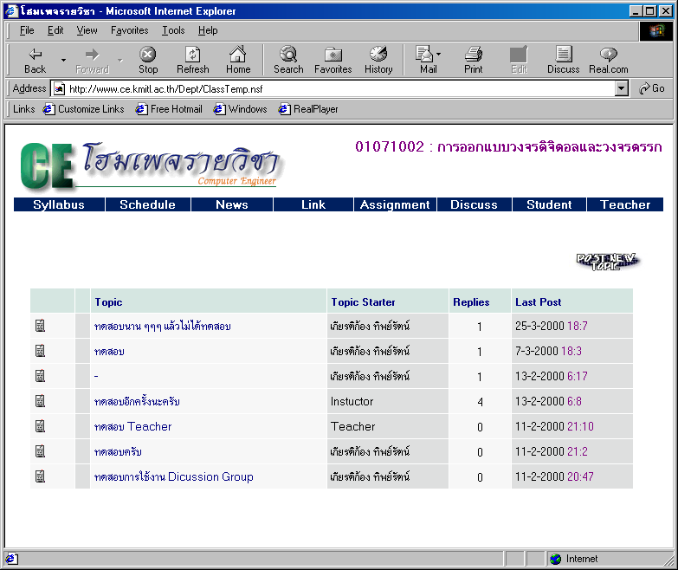

Slide 40
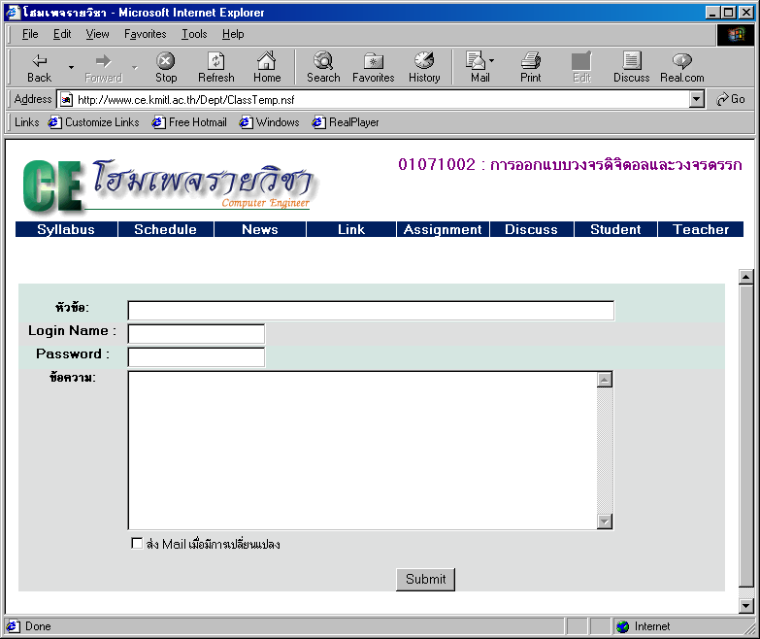

Slide 41
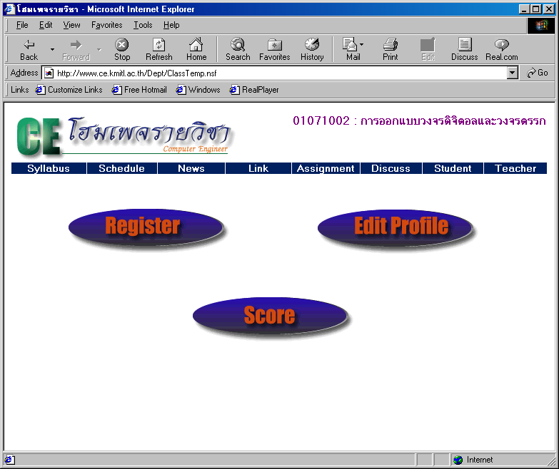

Slide 42
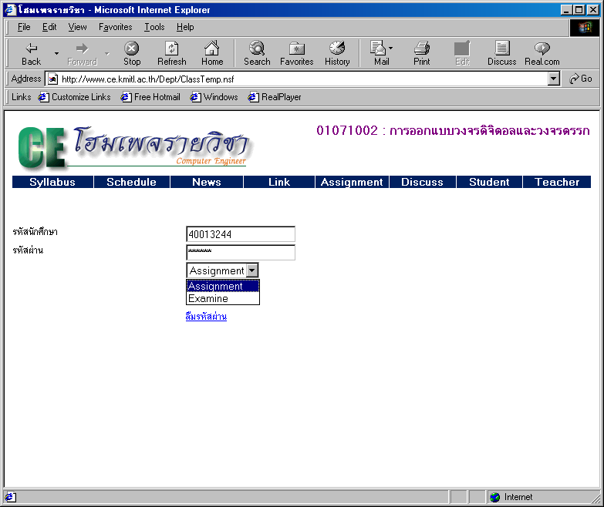

Slide 43
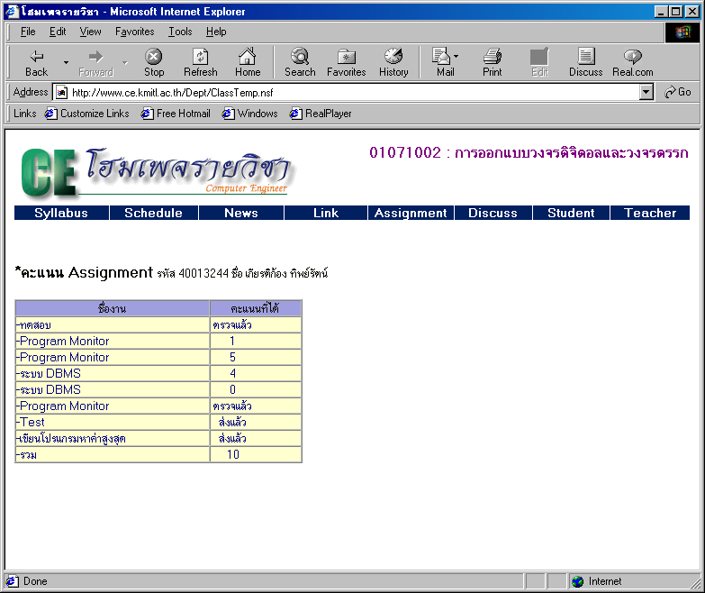

Slide 44
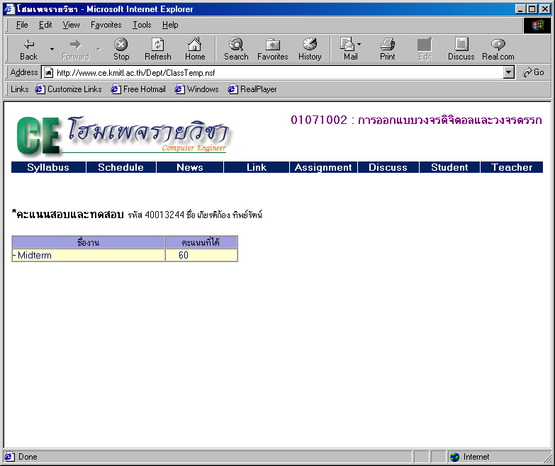

Slide 45
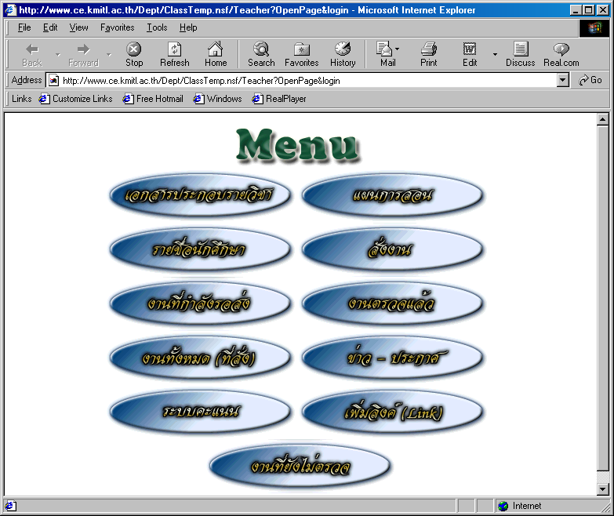

Slide 46
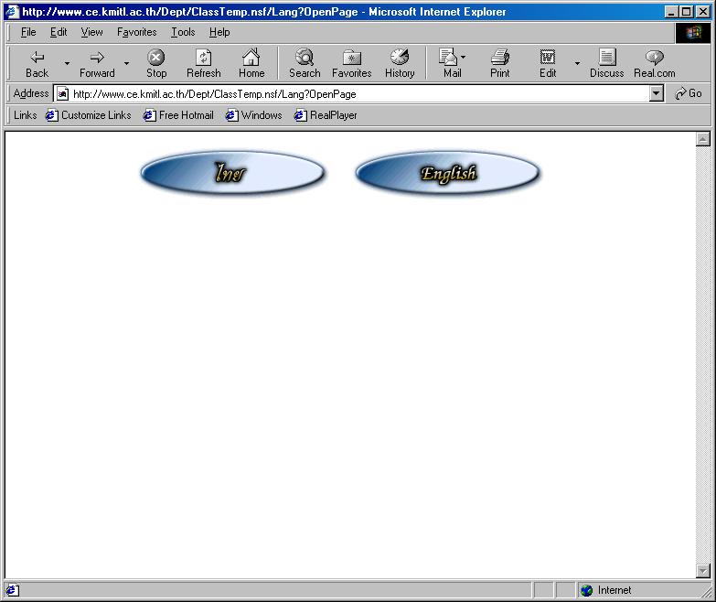

Slide 47
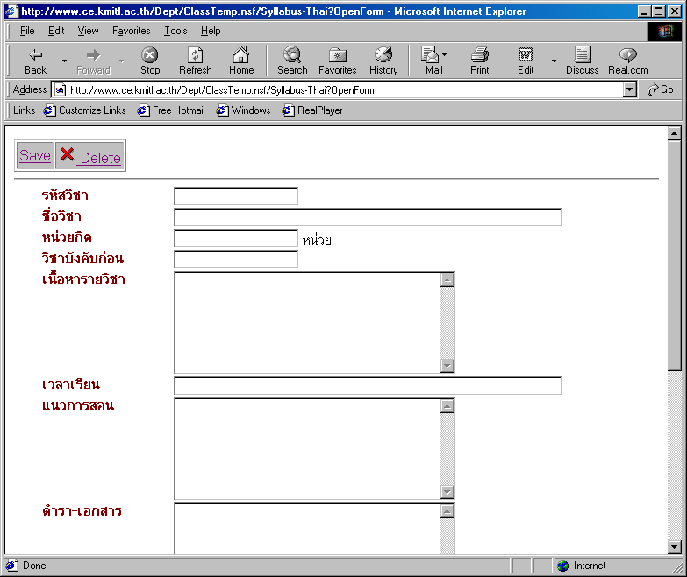

Slide 48
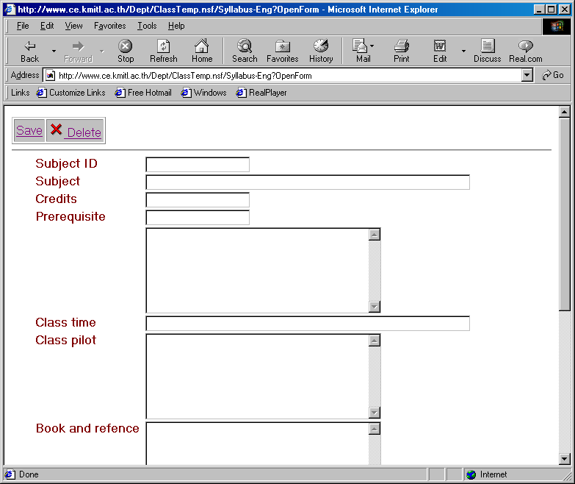

Slide 50
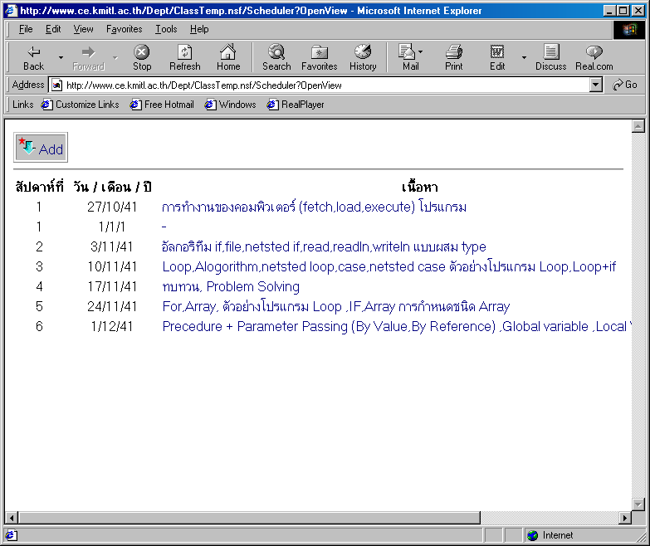

Slide 51
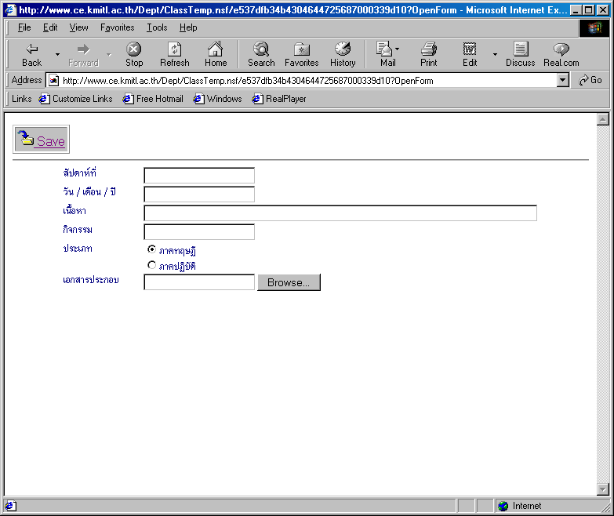

Slide 52
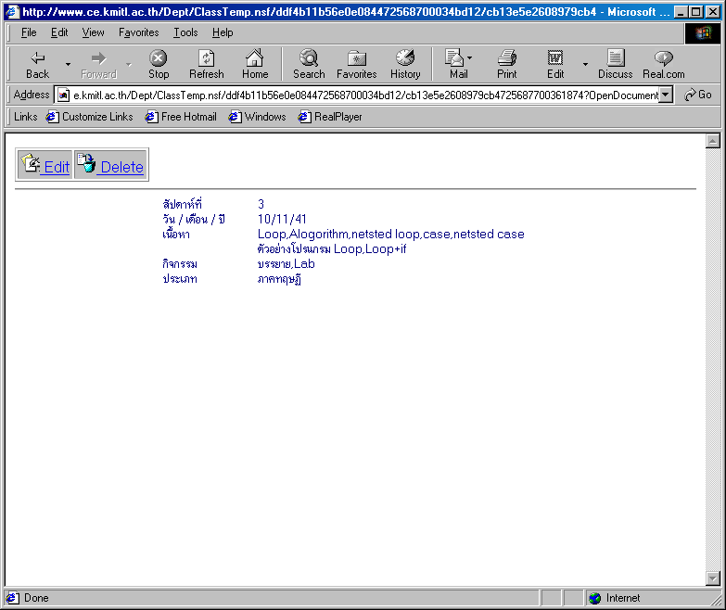

Slide 53
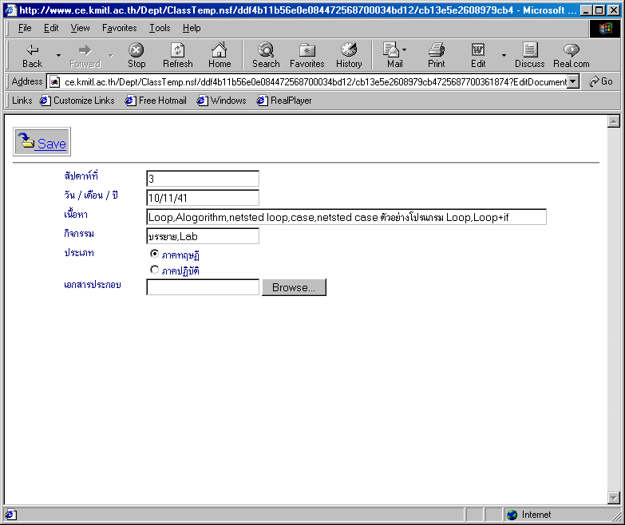

Slide 54
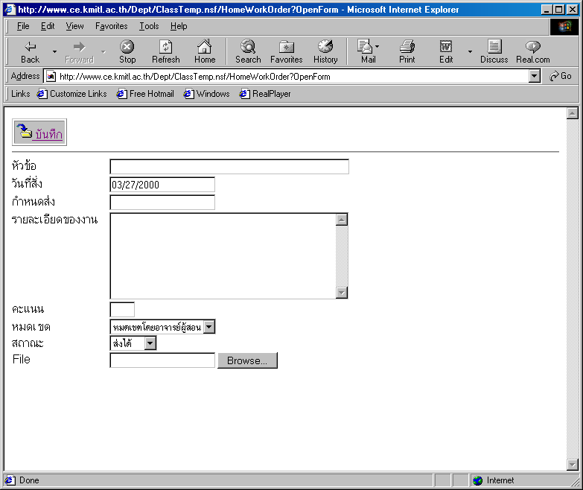

Slide 56
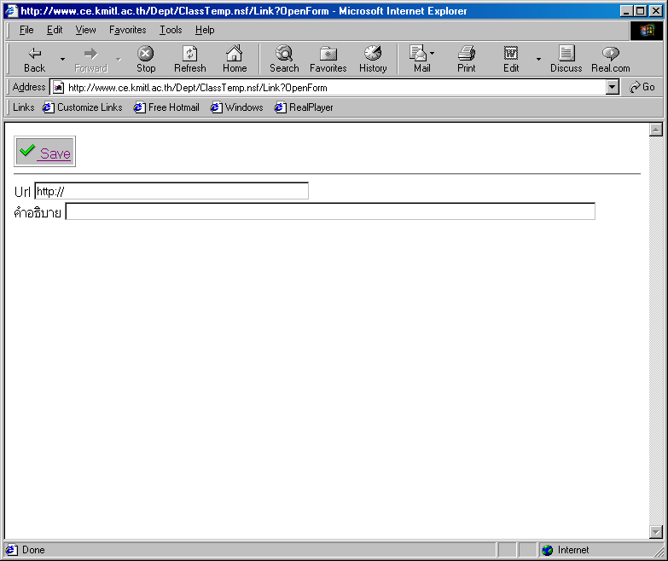

Slide 58


Slide 59


Slide 60


Slide 62


Slide 64


Slide 65
ขอขอบคุณ
อาจารย์ ธนา อาจารย์ นวพร อาจารย์ที่ปรึกษา
อาจารย์ สมศักดิ์ อาจารย์ อภิเนตร ให้คำแนะนำในการออกแบบ
ขอบคุณพี่ Adek ที่แนะนำให้รู้จักบริษัท Lotus ประเทศไทย
ขอบคุณบริษัท Lotus ประเทศไทยที่สนับสนุน Software
ขอขอบคุณ พี่ ๆ เพื่อน ๆ น้อง ๆ ทุกคนที่ช่วยทดสอบ ใช้ระบบ และให้
คำแนะนำ และผู้ที่ผู้ที่มีอุปการะคุณทุกท่าน
เกียรติก้อง ทิพย์รัตน์

